Slide 1
Роль афидиколин-чувствительных сайтов ломкости хромосом в генетической нестабильности ИПСК
Пожитнова В.О., Кислова А.В., Свиридов Ф.С., Свиридова В.В., Гумерова Л.И, Киселев Д.С., Жегло Д.Г., Воронина Е.С.
ФГБНУ “Медико-генетический научный центр имени академика Н.П. Бочкова”
г. Москва, ул. Москворечье, 1
Работа выполнена в рамках государственного задания Минобрнауки России для ФГБНУ “МГНЦ”

Slide 2
Актуальность
Генетическая безопасность культур ИПСК является актуальной проблемой для клеточной биологии ввиду широкого применения данного типа клеток как в качестве экспериментальных моделей, так и в генно-клеточной терапии наследственных заболеваний. Механизм возникновения генетических аномалий в них до сих пор неизвестен.
Одной из причин возникновения нестабильности выступает репликационный стресс, ассоциированный с репрограммированием соматических клеток и их культивированием. Индуцированный афидиколином репликационный стресс поможет оценить вклад конститутивных ломких сайтов (кЛС) в формирование спонтанных генетических аномалий в ИПСК.
Цель и задачи
Целью исследования была характеристика репертуара афидиколин-чувствительных ЛС в ИПСК. Было проведено цитогенетическое картирование хромосомных разрывов и сайтов митотического синтеза ДНК (MiDAS) в культурах клеток с индуцированным репликационным стрессом

Slide 3
Материалы и методы
Индукция кЛС в трех культурах ИПСК проводилась 0,1 мкМ афидиколина и 1 мМ кофеина в течение 21 часа. После этого клеточный цикл останавливали в метафазе митоза 0,1 мкг/мл колцемидом 60 минут, снимали с подложки и фиксировали по стандартному цитогенетическому протоколу.
Индукцию сайтов MiDAS проводили после экспозиции с мутагенами, на 18 часу синхронизировали клетки 7мкМ RO-3306 4 часа. Отмывали мутагены и синхронизатор, вносили клеткам свежую среду с 20 мкМ EdU и 0,1 мкМ колцемида на 40 мин. Фиксировали клеточные суспензии по стандартному цитогенетическому протоколу. Детекцию встроенных EdU в местах сайтов MiDAS проводили с использованием набора Click-iT Plus EdU Cell Proliferation Kit. Препараты окрашивали DAPI с контрастированием 0,3 мг/мл актиномицином в фотозащитной среде.
Картирование хромосомных разрывов в ИПСК проводили в соответствии с ISCN 2024. Было картировано не менее 300 хромосомных разрывов в каждой из трех культур. Хромосомный локус с частотой разрывов в нем более 1% считался кЛС.

Slide 4
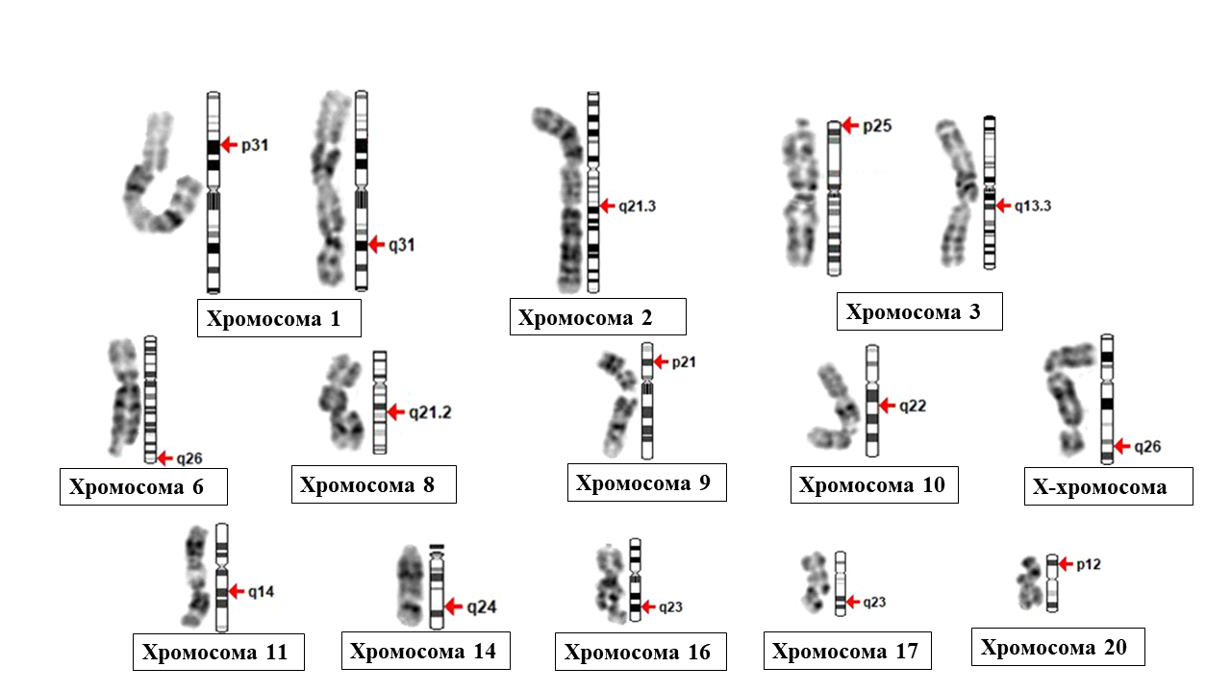
Результаты
по результатам картирования более 800 хромосомных разрывов в трех культурах ИПСК (P1L5, P12L3 и P16L1) было идентифицировано 28, 22 и 32 кЛС, соответственно;
в соответствии с суммарными частотами хроматидных разрывов во всех трех культурах идентифицированы как кЛС были 33 локуса, на которые приходится 78,7% всех разрывов;
176 сайтов MiDAS были картированы в 24 локусах, 21 из которых совпадал с охарактеризованными хромосомными разрывами, что служит независимым маркером кЛС.
Рисунок 1. Частые кЛС, картированные в ИПСК.

Slide 5
Результаты
FRA1B (1q32-33) и кЛС в локусе 17q22-23 совпадают с точками разрыва рекуррентных дупликаций и делеций описанными ранее в ИПСК;
Выявленный в исследовании кЛС 18q21 расположен в регионе формирования точек разрыва рекуррентных делеций длинного плеча хромосомы 18q
На хромосоме 20 обнаружены два ломких локуса 20p12 и 20q13; первому соответствует картированный ранее FRA20B, содержащий длинный ген MACROD2; второй является уникальным для ИПСК кЛС в локусе 20q13 (предположительно FRA20E). Возникновение рекуррентных амплификаций региона 20q11.21, трисомии хромосомы 20 и изохромосомы i(20q), может быть связано с ломкостью выявленных на ней кЛС.
Выводы
Идентифицирован репертуар кЛС, уникальный для иПСК. Сайты ломкости хромосом в локусах 1q31-32, 17q22-23, 18q21, 20p12 и 20q13 располагаются близко к точкам разрывов рекуррентных хромосомных аномалий ИПСК, что может указывать на участие стресса репликации в возникновении генетической нестабильности этих клеток.

